Slide 1
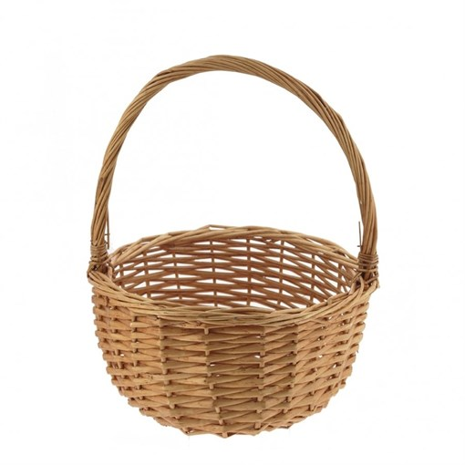








ПОЗДРАВЛЯЮ
С Днем Рождения!

